Slide 1

Psihologia educației
#8 MOTIVAȚIA
Veronica Bogorin

Slide 2

Ce este motivația?
Răspunsul la întrebarea: de ce facem ceea ce facem?
Totalitatea mobilurilor interne ale conduitei:
înnăscute sau dobândite
conștientizate sau neconștientizate
simple trebuințe fiziologice sau idealuri abstracte
Orice act de conduită este motivat.

Slide 3
Interacțiunea individ-mediu
Datele mediului (cerințe externe)
Nevoile interne
(condiții interne)
Reacțiile/ acțiunile noastre

Slide 4
Interacțiunea individ-mediu
Sursa acțiunii nu este doar în afară sau în interiorul nostru, ci poate fi și în interacțiunea dintre individ și mediu.
Condițiile externe acționează întotdeauna prin intermediul condițiilor interne.
Factorul extern în sine care declanșează (sau stopează) un proces oarecare nu poate fi considerat motiv al fenomenului declanșat, fără raportarea sa la o necesitate, o intenție sau aspirație a subiectului. B. Zorgo

Slide 5
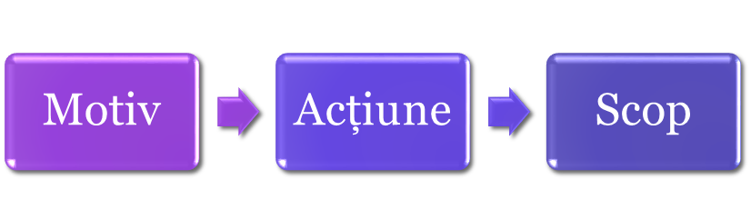
Motive și scopuri
Funcțiile motivelor
Vectorul motiv-scop
factori care (în condițiile externe date) declanșează și susțin activitatea
2 funcții:
activare, mobilizare energetică;
direcționare a conduitei.
Motivul nu proiectează nemijlocit acțiunea pe un anumit obiectiv-scop. În funcție de condițiile existente se pot proiecta mai multe scopuri virtual posibile.
Motiv: foamea
Acțiune: comportament alimentar
Scop: sațietatea
În motiv este cuprinsă o cerință/preferință față de mediu pe care scopul o concretizează.

Slide 6


La copil conexiunile stimul- răspuns (S-R) sunt mai evidente. La adult, intervin tot mai multe verigi mijlocitoare, reacția comportamentală dobândind tot mai mare autonomie față de stimulii externi.
Motivațiile sociale și psihologice alcătuiesc un labirint complex.
Cum acționează verigile interne (medierea cognitivă) în contextul motivației?

Slide 7
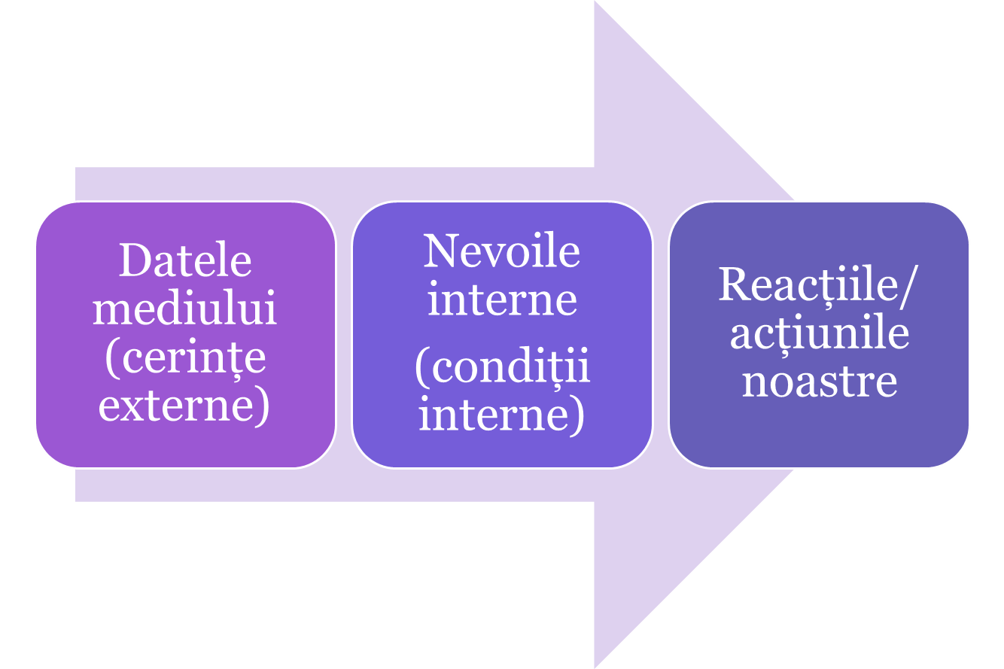
Originea nevoilor/condițiilor interne
Condițiile/ nevoile interne sunt produsul interacțiunii în timp dintre organism și mediu, fiind determinate prin antecedente filogenetice, istorice și individuale.

Slide 8
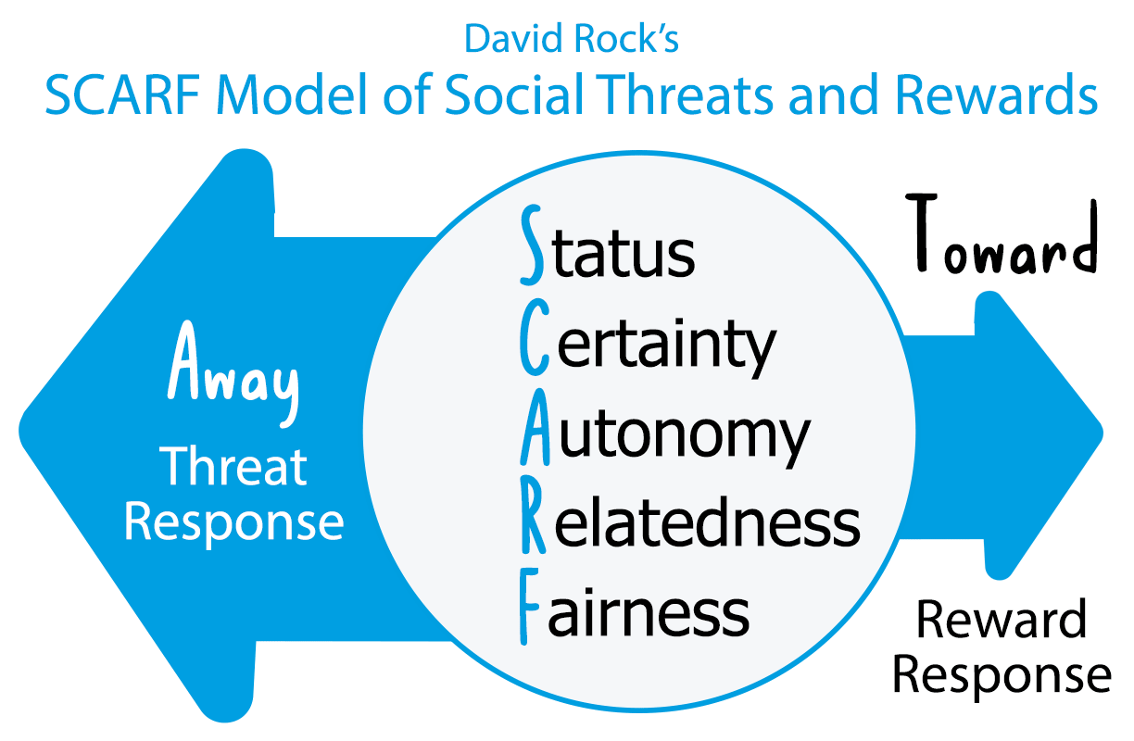

Cum vă satisfaceți aceste nevoi?
Maimuța nedreptățită: https://www.youtube.com/watch?v=meiU6TxysCg

Slide 9
Gama motivațiilor conduitei umane
Scopuri
Acțiunile umane sunt de obicei plurimotivate.
Trebuințe
Dorințe
Interese
Impulsuri
Intenții
Idealuri
Aspirații

Slide 10
Gama motivațiilor conduitei umane
Trebuințe
Concept psihofiziologic fundamental
Desemnează anumite stări interne
Semnifică o lipsă, un deficit
Impulsuri
Apariția unei excitabilități crescute a centrilor nervoși corespunzători
Trăirea unei stări de activare, tensiune, de pregătire a acțiunii

Slide 11
Gama motivațiilor conduitei umane
Trebuințe conștientizate
Activare emoțională orientată spre obiectul ei, întrevăzut și proiectat conștient
Scopuri
Dorințe
Prefigurarea mentală a rezultatului
Intenții
Trecerea de la motive la scopuri
Cristalizarea aspectului direcțional al motivului

Slide 12
Gama motivațiilor conduitei umane
Aspirații
Dorințe activate de imagini, modele oferite de cultură
Năzuința spre scopuri dincolo de condițiile prezente
Idealuri
Opțiuni valorice de perspectivă
Interese
Tendința de a acorda atenție anumitor obiecte și de a se orienta către anumite activități

Slide 13
Trebuințe primare și secundare
Trebuințe primare
Trebuințe secundare
biologice
înnăscute
supraviețuire
Exemple: trebuințe de hrană, odihnă, sex, securitate, afiliere, afecțiune, investigare etc.
apărute pe parcursul vieții
influențate de factori socio-culturali
Exemple: trebuințe de comunicare, succes, aprobare socială, autorealizare, autodepășire etc
Menținerea unei activități psihice normale necesită un anumit nivel de stimulare externă, precum și o stimulare variată.
(experimente de deprivare senzorială, izolare socială)
Trebuințe funcționale: trebuința de explorare, activitate, variație, alternanță etc.; pe baza lor se construiesc diferite trebuințe secundare.

Slide 14

Evoluție în timp
De la o etapă la alta, aceleaşi trebuinţe sunt satisfăcute - graţie învăţării - de obiecte şi modalităţi din ce în ce mai variate, o dată cu lărgirea experienţei de viaţă a fiecăruia şi în funcţie de condiţiile socio-culturale în care el trăieşte.

Slide 15

Forța de determinare a motivelor secundare
De unde îşi iau motivele derivate (trebuințele secundare) forţa lor de determinare a acţiunii?
Freud susţine că motivele derivate sunt forme travestite, manifestări sublimate ale pulsiunilor biologice primare, întreaga motivaţie rămânând în fond infantilă şi arhaică.
McDougall arată că motivele derivate îşi trag seva din sursele primare native.
În contrast cu aceştia, Allport susţinea autonomia funcţională a motivelor derivate: motivele adultului - spunea el - se dezvoltă din cele infantile, dar se susţin singure, sunt funcţional autonome (ex. copacul conține sămânța, dar e independent de ea).

Slide 16
Motivație intrinsecă- extrinsecă
Motivație extrinsecă
Motivație intrinsecă
Motivele extrinseci sunt exterioare acţiunii în cauză. Desfăşurarea acţiunii este susţinută de o recompensă exterioară acesteia.
De exemplu, elevul învaţă vizând să obţină note bune, să producă satisfacţie părinţilor
Motive care nu depind de vreo recompensă din afara activităţii; recompensa rezidă în terminarea cu succes a acţiunii sau chiar în activitatea în sine.
De exemplu, pasiunea pentru un domeniu ne face să investim o muncă neobosită pentru satisfacţia ce ne-o oferă activităţile respective
Forma superioară a motivaţiei este cea intrinsecă.
Motivaţia intrinsecă NU cunoaşte saturaţie

Slide 17

Cum putem aplica această idee în educație?

Slide 18
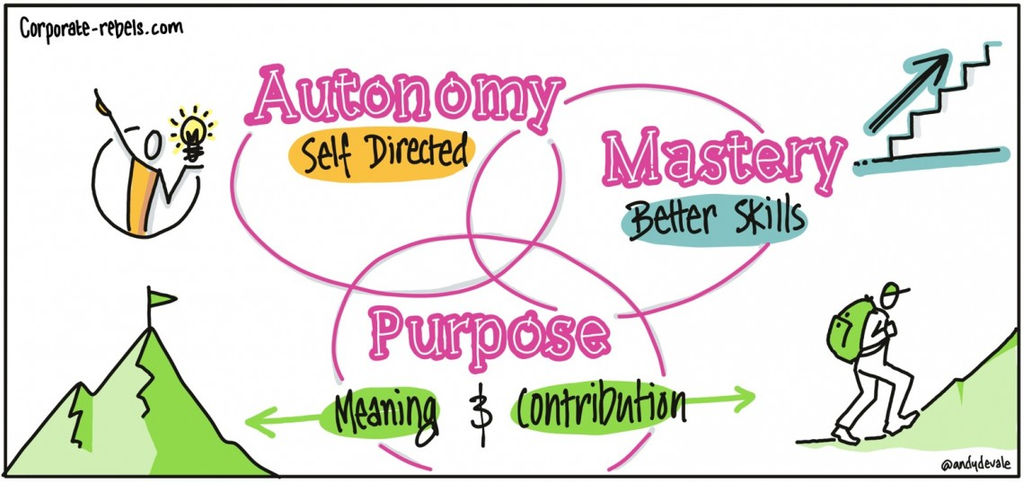

Recompensarea unei activităţi iniţial făcute din plăcere, conduce la pierderea motivaţiei pentru respectiva activitate.
https://www.ted.com/talks/dan_pink_the_puzzle_of_motivation?language=en

Slide 19

Experiment Mark Lepper Şi David Greene (1978)
Rezultate
Copiii care au primit o recompensă neaşteptată şi cei care nu au primit nici o recompensă petreceau la fel de mult timp desenând.
Cei care au primit o recompensă promisă din start, au petrecut mai puţin timp cu desenul şi manifestau mai puţin interes faţă de această activitate.
Dacă copiii nu aşteptau nici o recompensă faptul că au primit una nu a afectat motivaţia lor intrinsecă. Doar recompensele contingente- “dacă faci asta primeşti asta”- au avut un efect negativ.
Recompensele de tipul “dacă...atunci...” necesită renunţarea la autonomia personală.

Slide 20
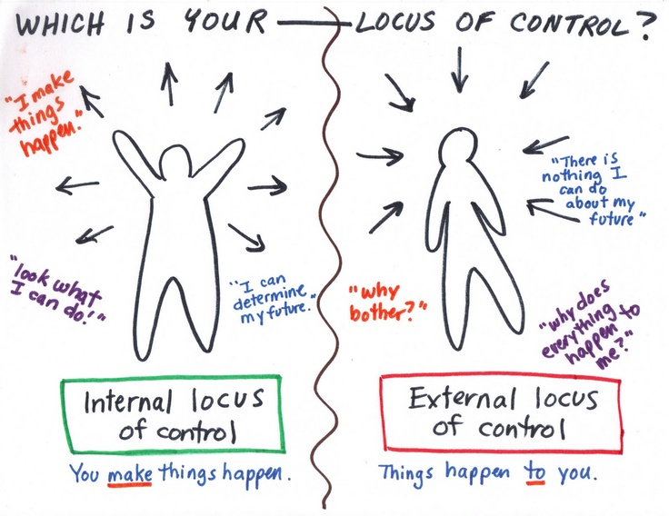
Locus of Control (LOC)

Slide 21
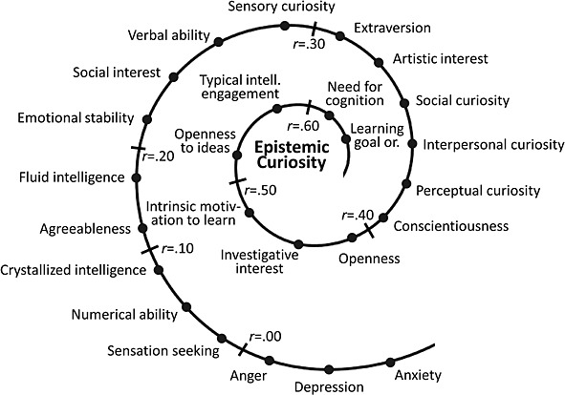
Motivația cognitivă
Formă a motivației intrinseci
Formă inițială: curiozitatea
Curiozitate perceptivă- simplă prelungire a răspunsului înnăscut de orientare
Curiozitate epistemică- nevoia autonomă de a ști, a cunoaște

Slide 22
Motivația afectivă
Emoţie | Mesaj | Ce-ţi vine să faci? | Ce e de făcut?
FRICĂ | Pregăteşte-te să faci faţă la ceva sau să eviţi consecinţele negative a ceva ce urmează să se întâmple | Să eviţi situaţia de care te temi. | Abordează situația cu curaj şi comportă-te ca şi când eşti puternic, încrezător. Pregăteşte-te aşa încât să te simţi competent în raport cu situaţia. Modifică-ţi percepţia asupra situaţiei.
FURIE | Încălcarea unei reguli importante pe care o ai de către altcineva sau chiar de tine. Ascunde rănire neexprimată. | Să ataci, să critici | Comunică celorlalţi standardele tale. Conştientizează faptul că poate fi doar o regulă a ta personală pe care ceilalţi nu o au. Cântăreşte dacă nu ar fi cazul să-ţi schimbi regulile pentru că dacă le păstrezi vei fi rănit şi furios toată viaţa.

Slide 23
Motivația afectivă
Emoţie | Mesaj | Ce-ţi vine să faci? | Ce e de făcut?
VINOVĂŢIE | Ţi-ai încălcat nişte standarde personale. | Autoblamare | Acţionează imediat pentru a te asigura că nu vei mai încălca standardele personale în viitor. Repară ce poți repara.
DEPRESIE | Reevaluează ce este cel mai important pentru tine în această situaţie. | Izolare, abandonare | Cântăreşte ce este absolut important, ce este o prioritate versus o dorinţă. Ierarhizează lucurile importante. Ia primul lucru din listă şi fă ceva în legătură cu acesta.

Slide 24
Nivel de aspirație versus expectanță
Nivelul de aspirație= standardul pe care o persoană se așteaptă și speră să-l atingă. (E. Hurlock)
Expectanță= probabilitatea așteptată ca efortul depus să conducă la rezultatul așteptat
Aspirația= proiecție în planul dorinței, al speranței
Reacția tipică la succes este ridicarea ”ștachetei” nivelului de aspirație/ expectanță în timp ce la insucces- coborârea acesteia.

Slide 25
Relația dintre nivelul de activare și performanță

Slide 26
Relația dintre nivelul de activare și performanță (dificultatea sarcinii)

Slide 27
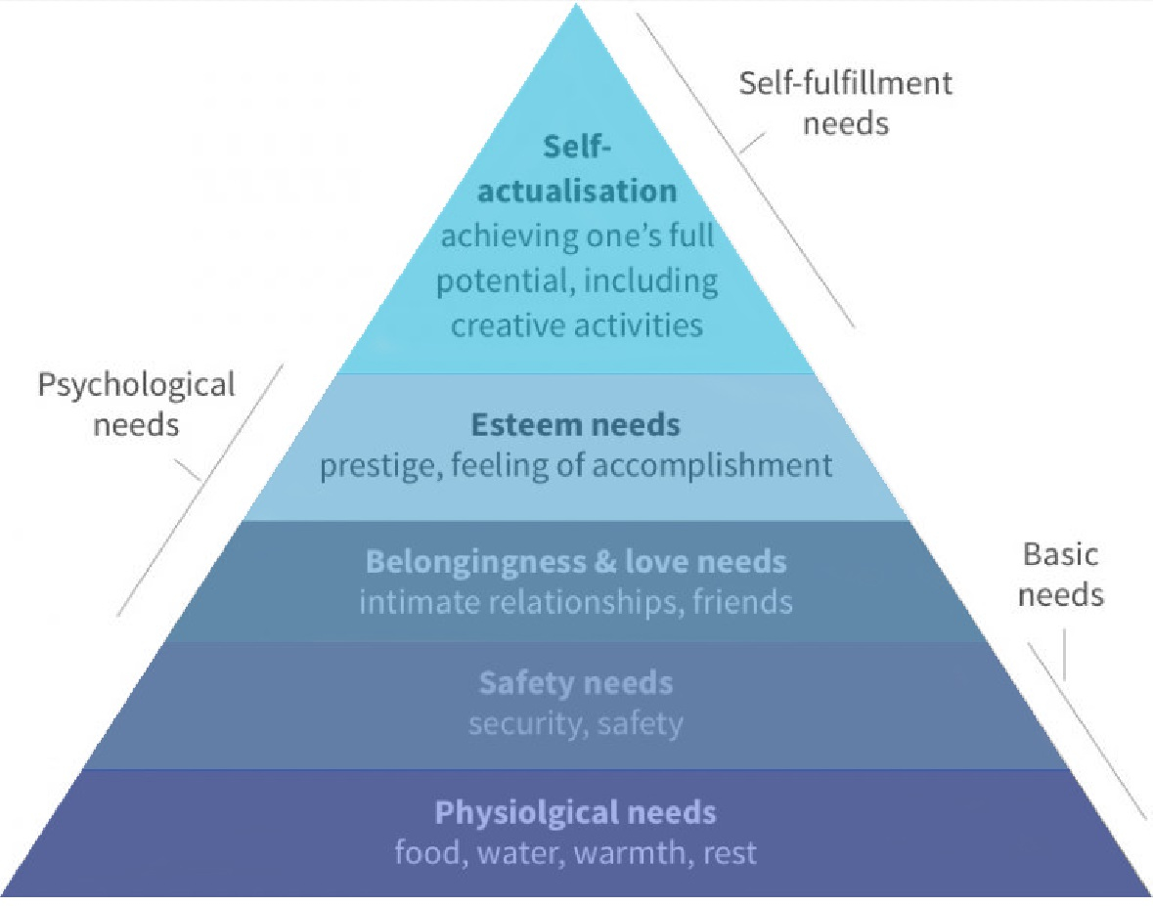
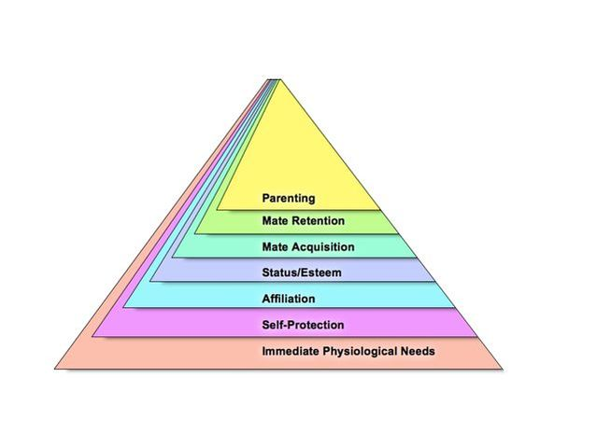
Piramida lui Maslow
Versiunea inițială 1943
Piramida revizuită cf. Kernick et. al, 2010)

Slide 28
Piramida lui Maslow
Este una din cele mai cunoscute teorii ale motivației
Asumpție de bază: oamenii au o serie de nevoi organizate ierarhic care le influențează reacțiile la situații particulare
Oamenii sunt ființe care doresc lucruri, însă ceea ce dorim depinde de ce avem; de îndată ce o nevoie este satisfăcută, apare alta în loc; acest proces continuă de la naștere până la moarte
O nevoie satisfăcută încetează să mai fie un factor motivator pentru comportament; doar nevoile nesatisfăcute ne motivează spre acțiune
Oamenii procedează în sens ascendent, de la nevoile de nivel inferior spre cele de nivel superior
Fiecare persoană are un set de nevoi diferite la un moment dat al vieții
Nu toată lumea va ajunge în vârful piramidei

Slide 29
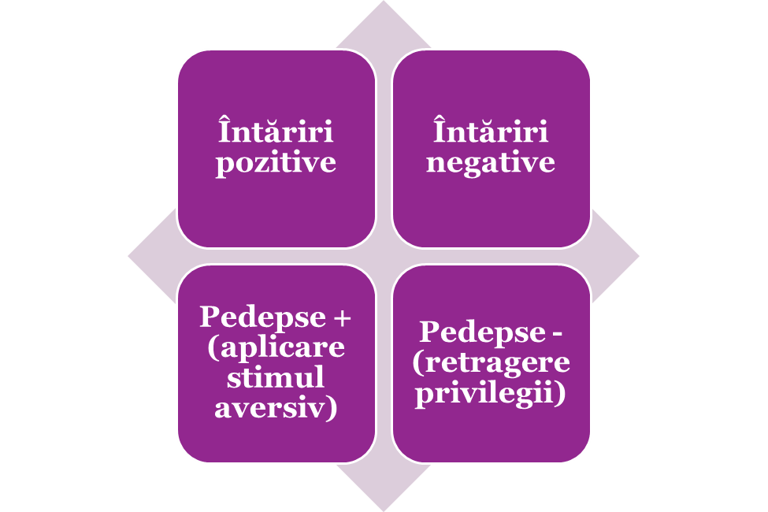
Teorii ale motivației
B. F. Skinner & co (1957)- Teoria întăririi
Asumpție de bază: comportamentul este o funcție a întăririlor
Se bazează pe ”legea efectului”- repetăm comportamentele care au consecințe pozitive, reducem/ eliminăm comportamentele care au consecințe negative
Contextul/ mediul extern al unei organizații trebuie amenajat eficient și motivant pentru angajați/ clienți
Adăugare în mediu
Eliminare din mediu
Cresc frecvența comportamentului
Scad frecvența comportamentului

Slide 30
Teorii ale motivației
B. F. Skinner & co (1957)- Teoria întăririi
Întărire pozitivă= oferirea unei recompense pentru comportamentul așteptat (ex. laudă)
Întărirea negativă= eliminarea unor consecințe negative, nedorite (ex. reducerea anxietății prin evitarea situațiilor temute)
Pedeapsa += retragerea unor privilegii (ex. confiscarea telefonului)
Pedeapsa-= aplicarea unui stimul aversiv (ex. notă proastă)
Limite
Ignoră stările interne: emoții, impulsuri, tendințe
Se concentrează exclusiv pe ce se petrece în urma unei acțiuni
Ignoră cauzele comportamentului

Slide 31
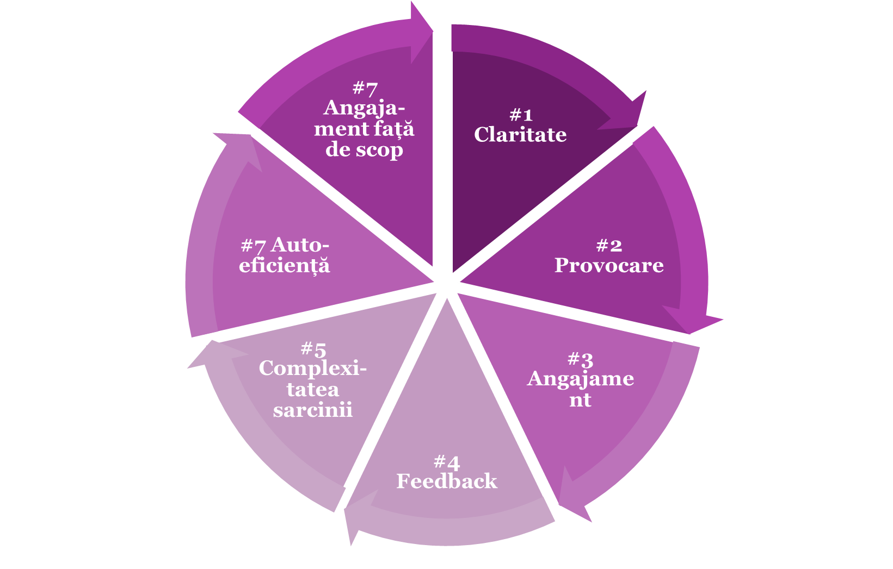
Teorii ale motivației
Edwin Locke (anii 60)- teoria stabilirii scopurilor
Principii
#1 Claritate- scopurile clare sunt măsurabile și lipsite de ambiguitate, cu un termen clar de realizare (deadline)
#2 Nivelul de provocare- semnificația, importanța rezultatului anticipat
#3 Angajament- înțelegerea scopurilor stabilite și agrearea acestora (management participativ)
#4 Feedback- oportunitatea de a clarifica așteptări, de a ajusta dificultatea scopurilor, de a primi recunoaștere pentru realizări

Slide 32
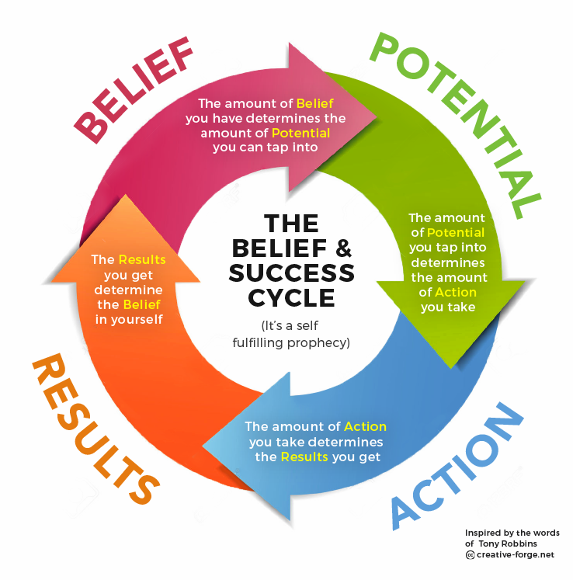
Teorii ale motivației
Edwin Locke (anii 60)- teoria stabilirii scopurilor
#5 Complexitatea sarcinii- scopurile sau sarcinile foarte complexe pot fi copleșitoare
#6 Auto-eficiența- încrederea persoanei în propriul potențial- mobilizarea de efort în fața dificultăților
#7 Angajamentul față de scop- depinde de 2 factori: a) scopurile sunt transparente, cunoscute și exprimate; b) persoanele își stabilesc ele scopurile, mai degrabă decât le sunt trasate anumite sarcini/ scopuri

Slide 33
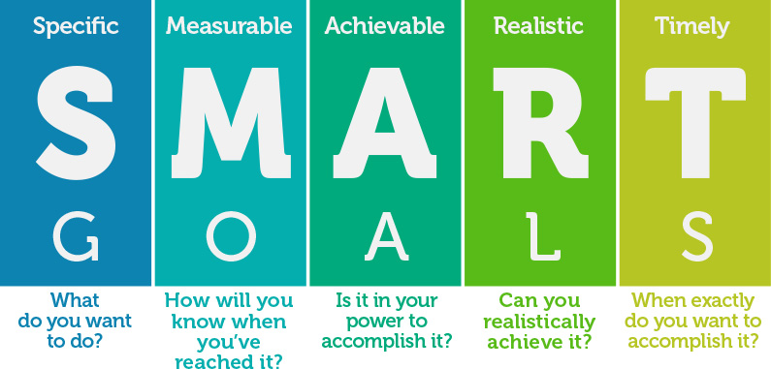

Slide 34
Teorii ale motivației
Edwin Locke (anii 60)- teoria stabilirii scopurilor
Limite ale teoriei
conflictele între scopuri- pot motiva acțiuni incompatibile
scopurile foarte dificile și complexe stimulează comportamente riscante
Lipsa abilităților sau competențelor poate sabota atingerea unui scop
Nu sunt dovezi că stabilirea de scopuri îmbunătățește satisfacția la locul de muncă a angajaților

Slide 35
Teorii ale motivației
David McClelland (1961)- Teoria nevoilor dobândite
Asumpție de bază: fiecare persoană se regăsește în unul din aceste tipuri de nevoi în funcție de preferința personală sau experiența de viață
Experiențele de viață pot determina schimbări în tipul nevoilor unei persoane în timp
Indiferent de sex, cultură, vârstă cu toții avem aceste 3 tipuri de nevoi, din care una este dominantă
Nevoia de realizare
Nevoia de afiliere
Nevoia de putere

Slide 36
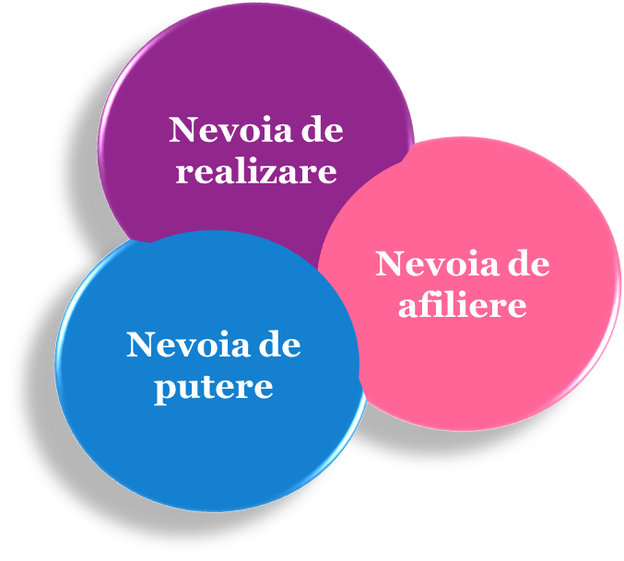
Teorii ale motivației
David McClelland (1961)- Teoria nevoilor dobândite
Caracteristici ale persoanelor cu nevoia de realizare dominantă: caută să își asume responsabilități, au nevoie de feedback rapid privind performanța, își stabilesc scopuri moderat provocatoare care presupun totuși să depună ceva efort, nu le place să câștige prin noroc.
Caracteristici ale persoanelor cu nevoia de putere dominantă: dorința de a avea un impact, de a avea influență, de a-i controla pe ceilalți, le place să fie ”in charge”, le plac situațiile competitive, sunt preocupați de prestigiu și influență mai mult decât de performanță.
Caracteristici ale persoanelor cu nevoia de afiliere dominantă: caută prietenia celorlalți, preferă situațiile de cooperare în locul celor competitive, caută relații cu un grad mare de mutualitate, reciprocitate

Slide 37
Teorii ale motivației
David McClelland (1961)- Teoria nevoilor dobândite
Evitare | Nevoie | Abordare
Se tem de eșec Evită responsabilitățile și riscurile | Nevoia de realizare | Trebuie să câștige cu orice preț Trebuie să fie pe primul loc și să ia laurii
Dependenți și subordonați Minimalizează poziția și resursele | Nevoia de putere | Controlează pe toată lumea Își exagerează propria poziție și resursele
Rămân distanți Păstrează distanța socială | Nevoia de afiliere | Cer loialitate și armonie oarbă Nu tolerează dezacordurile

Slide 38
Teorii ale motivației
Albert Bandura (1977)- Teoria auto-eficacității
Asumpție de bază: Oamenii se vor angaja în activități în măsura în care se percep ca fiind competenți să realizeze acele activități
4 surse de auto-eficacitate:
#1 Realizări- informații despre sine ce provin din evaluarea realizărilor; succesele anterioare cresc nivelul așteptărilor de expertiză (mastery expectations), iar eșecurile scad acest nivel
#2 Experiențe vicariante- cunoaștere dobândită din observarea altora care realizează cu succes anumite activități (modelare)
#3 Persuasiune socială- activități în care oamenii sunt făcuți să creadă prin sugestii din partea altora că se pot descurca în realizarea lor (coaching, feedback)
#4 Stări fiziologice și emoționale- stările ne afectează evaluările auto-eficacității în raport cu anumite sarcini (ex. anxietatea poate genera evaluări negative a propriilor abilități)

Slide 39
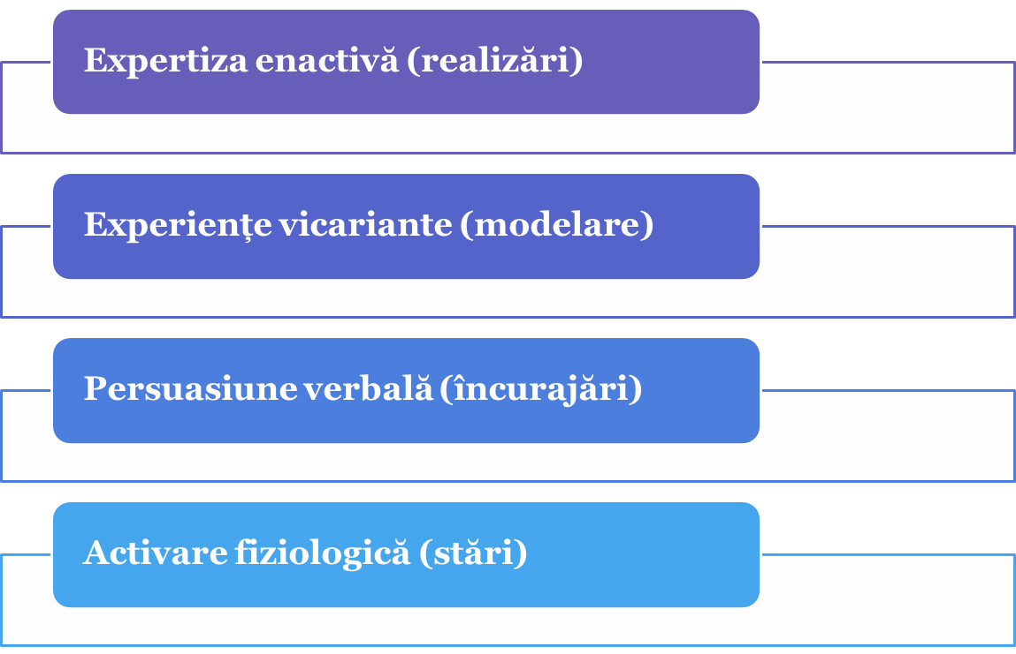
Teorii ale motivației
Albert Bandura (1977)- Teoria auto-eficacității
Auto-eficacitate
Comportament
Performanță

Slide 40
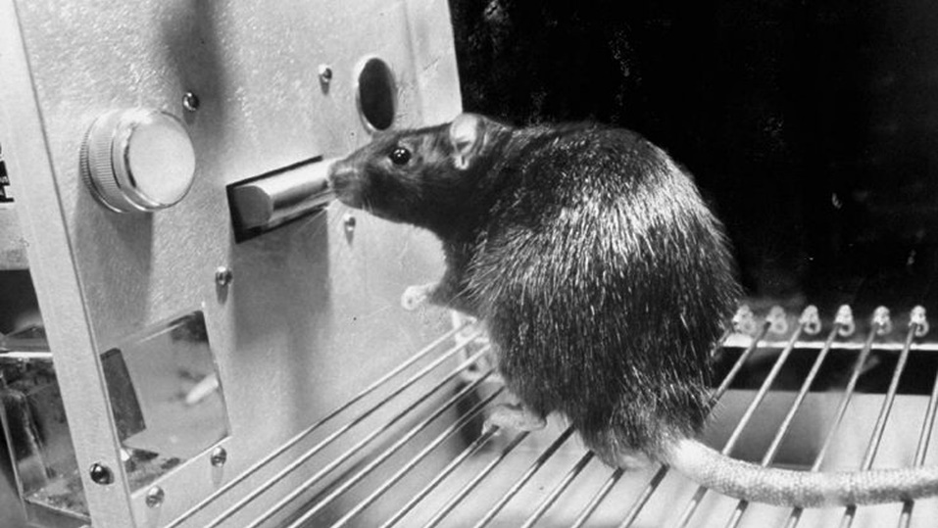
O descoperire neașteptată
James Olds și Pete Milner (1953)- cercetători la Universitatea McGill din Montreal- experiment pe șobolani- electrod implantat în creierul șobolanului pentru a studia reacția la frică
Centrul plăcerii???
De fapt, ulterior s-a dovedit că bietul șobolan nu simțea plăcere, ci DORINȚĂ.

Slide 41

Promisiunea recompensei
Reproducerea experimentului pe oameni a relevat faptul că senzația resimțită era de fapt de frustrare intensă pentru că în ciuda stimulării intense a zonei respective prin apăsarea compulsivă a butonului NU reușeau să obțină senzația de satisfacție care părea atât de aproape, dar rămânea inaccesibilă.

Slide 42
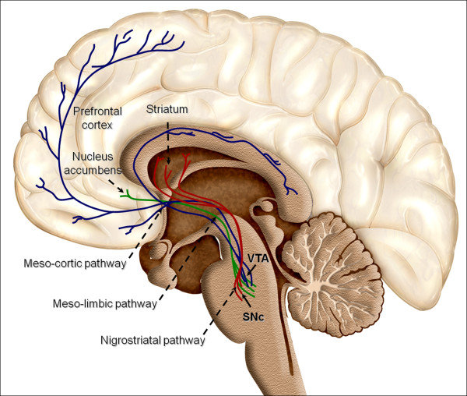
Promisiunea recompensei
Când este stimulată această zonă creierul pare să ne transmită mesajul că dacă mai apeși încă o dată butonul se va întâmpla ceva minunat.
Olds și Milner au descoperit de fapt cel mai primitiv sistem motivațional al creierului: sistemul de căutare a recompensei.

Slide 43

Neurobiologia dorinței
Întrebare: Cum ne determină sistemul de căutare a recompensei să acționăm?
Răspuns: Când creierul observă o oportunitate de a primi o recompensă, eliberează un neurotransmițător numit dopamină care ne spune pe ce să ne orientăm atenția și pe ce ”să punem laba”.
O doză de dopamină NU produce o stare de fericire, ci mai degrabă o stare de activare, de trezire, de captivare în care se întrezărește posibilitatea de a ne simți bine și disponibilitatea de a face ce trebuie pentru a obține plăcerea respectivă= stare de anticipare a recompensei.

Slide 44
Funcționarea sistemului de căutare a recompensei
Orice lucru despre care ajungem să credem că ne va face să ne simțim bine are capacitatea de a stimula sistemul de căutare a recompensei: o mâncare apetisantă, mirosul cafelei proaspete, un anunț privind începerea sezonului de reduceri, parfumul unui străin, un speaker motivațional care ne promite îmbogățirea dacă cumpărăm cursul lui.
Fluxul de dopamină marchează acel obiect ca esențial pentru supraviețuire. Când atenția ne este răpită de dopamină, mintea este fixată pe obținerea obiectului sau repetarea acțiunii care a stimulat activarea sistemului de căutare a recompensei.

Slide 45
Funcționarea sistemului de căutare a recompensei
Kelly McGonigal, profesor la Universitatea Stanford spune că acesta este trucul minții prin care se asigură că nu murim de foame deoarece nu putem fi deranjați să ne ridicăm de jos și să culegem un fruct din copac sau că nu punem în pericol perpetuarea speciei pentru că seducerea unui partener ni se pare prea multă tevatură.
Adevărul trist este că evoluției nu-i pasă de FERICIREA noastră, dar va utiliza PROMISIUNEA FERICIRII pentru a ne mobiliza să supraviețuim.

Slide 46

Tehnică: Dopaminizarea sarcinilor care nu ne fac așa de multă plăcere
introducerea unei recompense
lucrat pe o terasă, într-un parc, într-o cafenea cu o cafea bună
lumânări cu mirosuri plăcute
vizualizarea recompenselor viitoare
ascultat muzică, uitat la TV în timp ce facem sport
ascultat audio-book-uri în timp ce facem ordine/curățenie
tehnica fish bowl- intervenție în adicție- avantajele unei reompense impredictibile

Slide 47
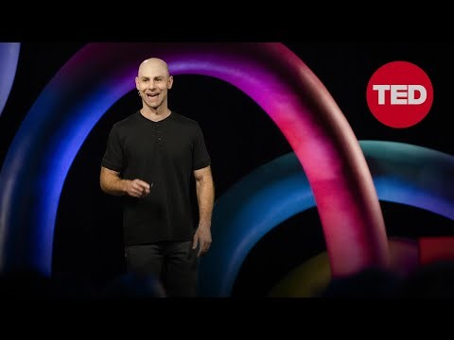
Concepte noi
Adam Grant #languishing
https://www.ted.com/talks/adam_grant_how_to_stop_languishing_and_start_finding_flow

Slide 48
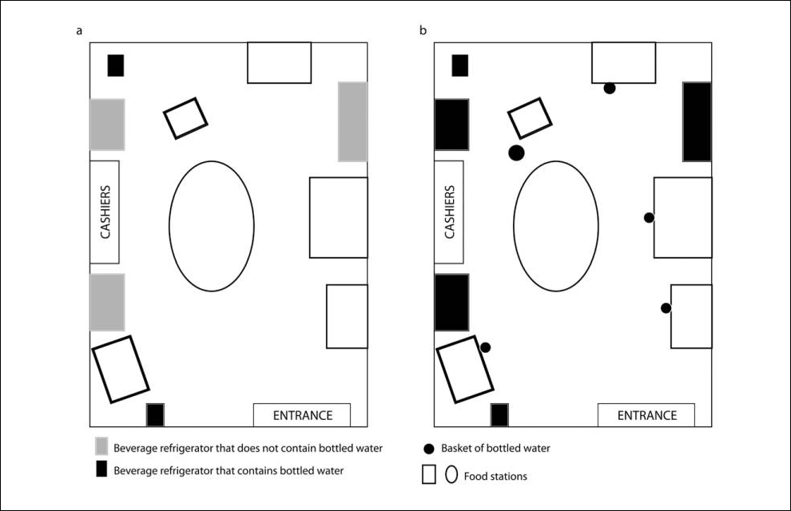
ARHITECTURA SPAȚIULUI
ÎNAINTE
DUPĂ
Anne Thorndike, medic la Massachusetts General Hospital din Boston
Schimbarea obiceiurilor angajaților prin rearanjarea spațiului
Rezultate:
Scăderea consumului de sucuri cu 11,4%
Creșterea consumului de apă cu 25,8%
ENVIRONMENTAL DESIGN
https://jamesclear.com/choice-architecture

Slide 49

ARHITECTURA TIMPULUI
ENVIRONMENTAL DESIGN

Slide 50
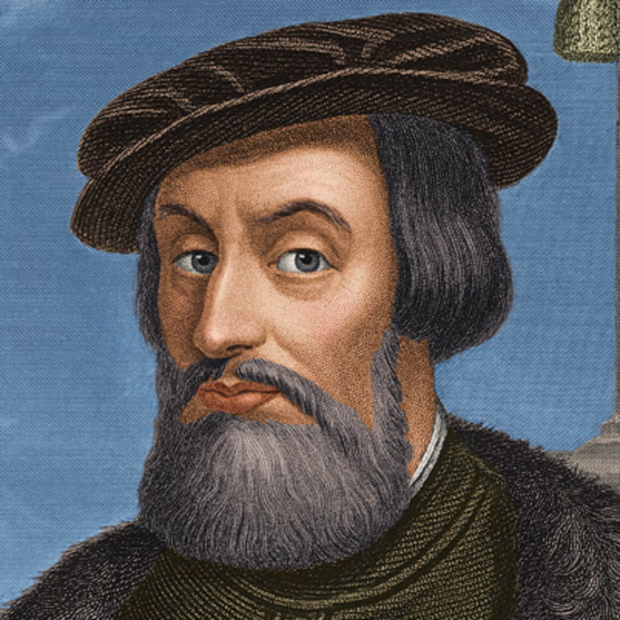
Valoarea pre-angajamentului
Hernán Cortés de Monroy y Pizarro Altamirano, conquistador spaniol, a condus o expediție din Cuba în Peninsula Yucatan
Tehnica arderii bărcilor- a dat foc ambarcațiunilor pentru ca soldații să nu aibă nicio cale decât înainte
Thomas Schelling, laureat al premiului Nobel în Științe Economice- pentru a ne atinge scopurile este nevoie să ne limităm opțiunile; a împrumutat termenul de pre-angajament din studiile asupra Războiului Rece- o națiune care face un pre-angajament adoptând o politică de răzbunare imediată și escaladată își face în acest fel amenințările mai credibile.

Slide 51
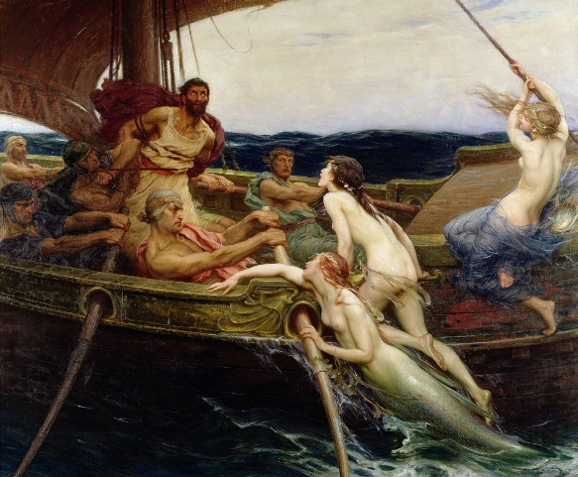
Constrângerea sinelui supus tentației
Sinele supus tentației este, privind lucrurile din acest punct de vedere, un inamic impredictibil și în care nu putem avea încredere. Este nevoie să îl studiem, să-i cunoaștem slăbiciunile și să găsim o cale să-l constrângem să subscrie la preferințele noastre raționale.
Utilizarea tehnologiei pentru a ne ține de treabă
”Freedom” (macfreedom.com)- închide accesul computerului la Internet pe o perioadă determinată
”Anti-social” (anti-social.cc)- te ține departe de rețele sociale și e-mail
”procrasDonate” (procrasdonate.com)- te taxează pentru fiecare oră pierdută pe Net și trimite banii la organizații de caritate)
Draper Herbert James Ulysses and the Sirens

Slide 52
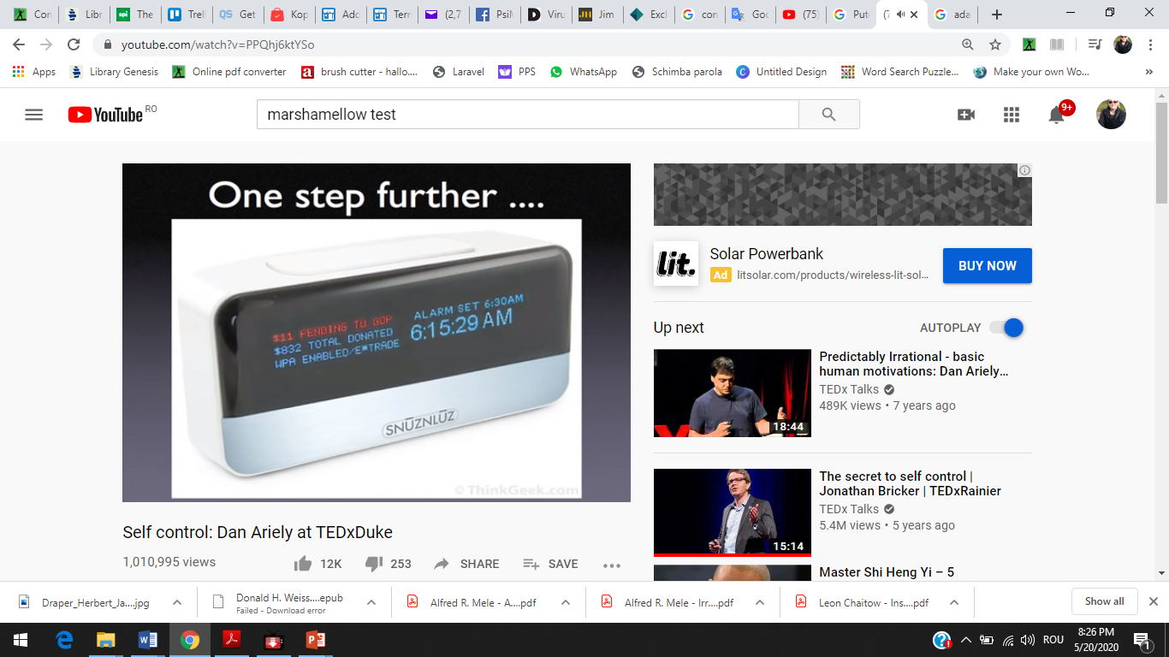

Alte modalități prin care ne putem constrânge
sinele supus tentației
Seifuri cu deschidere temporizată în care îți poți ține cardurile de credit
Achiziționarea unui abonament pe un an de zile la o sală de sport scumpă
Ceasuri cu roți care încep să o ia la goană când sună alarma și trebuie să te ridici să le cauți și să le oprești
Dan Ariely
Duke University
https://www.youtube.com/watch?v=PPQhj6ktYSo

Slide 53
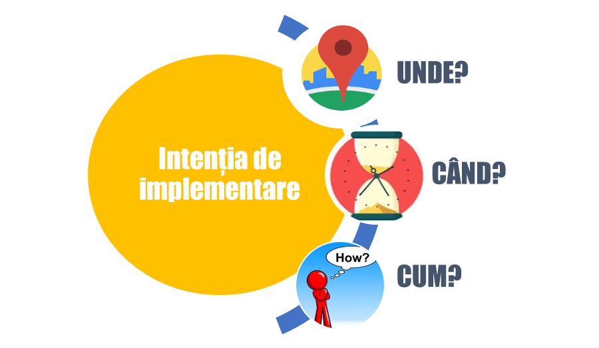
Intenția de implementare
după Peter M. Gollwitzer & Paschal Sheeran (1999)
Formularea sugerată este: Dacă..., atunci...
Exemplu:
Scop: să rămân calm în situația generatoare de anxietate.
Dacă începe să-mi bată inima tare, atunci voi face exercițiul de respirație 4:8.

